Slide 1


CHÀO MỪNG CÁC CON ĐẾN VỚI
Môn: Tin học - Lớp 5

Slide 2

Tin häc
Bài 5: Luyện tập về thủ tục

Slide 3
MỤC TIÊU BÀI DẠY
Luyện tập các kiến thức đã học về viết, lưu lại và sử dụng thủ tục trong Logo.
Rèn luyện thói quen sử dụng thủ tục trong viết chương trình Logo.

Slide 4
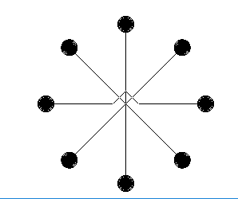
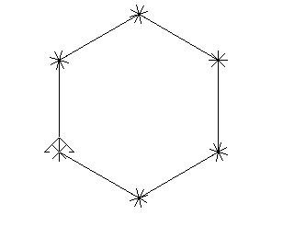
Bài 3. Em hãy thực hiện các yêu cầu sau:
a. Viết dòng lệnh vẽ hình bông tuyết
b. Viết thủ tục bongtuyet
a. Repeat 8 [fd 20 bk 20 rt 360/8]
c. Sử dụng thủ tục lucgiac, bongtuyet và hinhtron vẽ các hình sau:
b. To bongtuyet
Repeat 8 [fd 20 bk 20 rt 360/8]
end
To hinh1
Repeat 6[bongtuyet fd 100 rt 60]
end
To hinh2
Repeat 8[fd 100 hinhtron bk 100 rt 45]
end

Slide 5
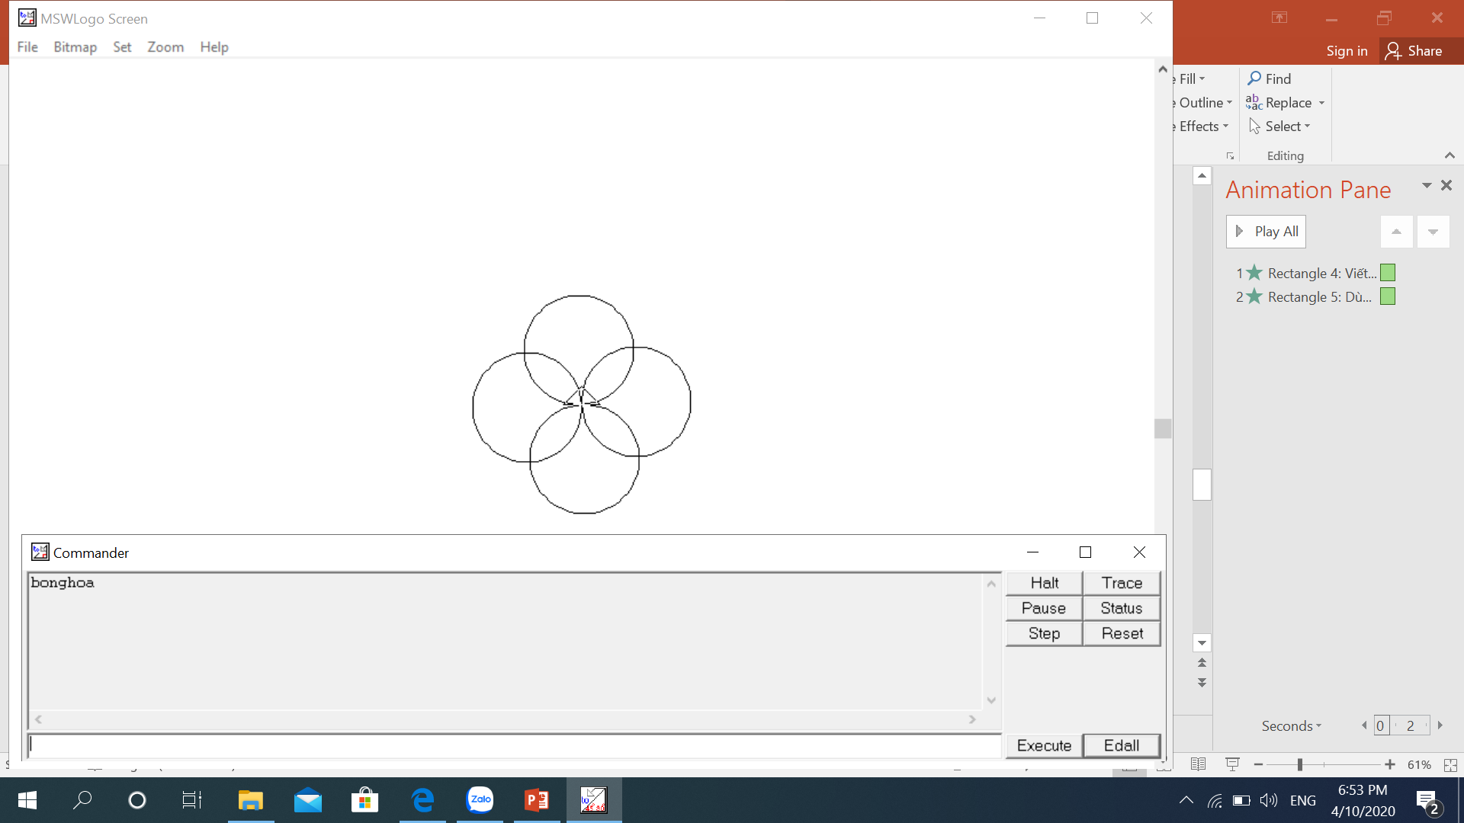
Bài 4. Cho biết dòng lệnh vẽ đường tròn như sau: REPEAT 60[FD 5 RT 6]. Viết thủ tục Duongtron để vẽ đường tròn và chương trình sử dụng thủ tục Duongtron để vẽ hình trên.
TO DUONGTRON
REPEAT 60 [FD 5 RT 6]
END
TO BONGHOA
REPEAT 4[DUONGTRON RT 90]
END

Slide 6
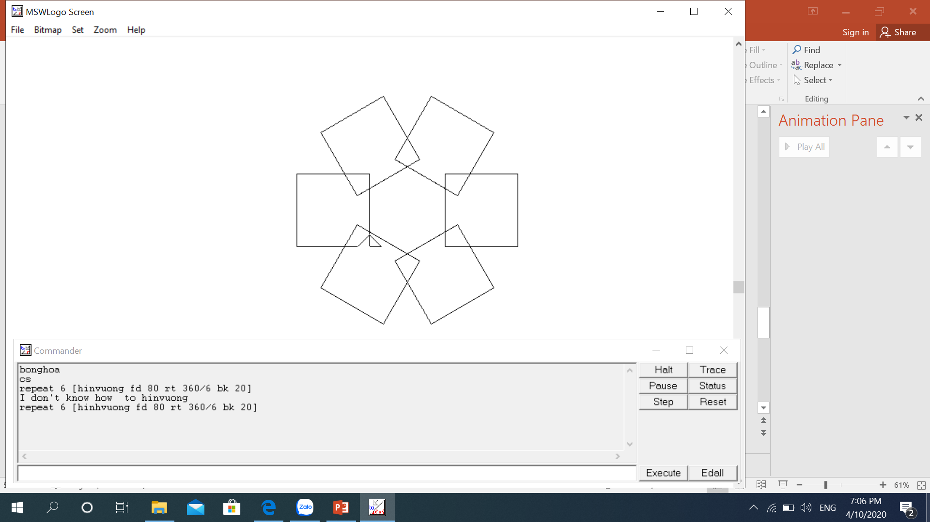
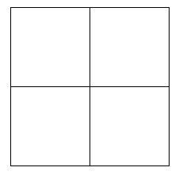
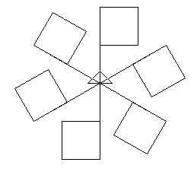
BÀI TẬP ỨNG DỤNG, MỞ RỘNG
Viết chương trình gồm một hoặc nhiều thủ tục vẽ các hình sau
Hình 1
Hình 2
Hình 3

Slide 7

to hinhvuong
repeat 4 [fd 100 lt 90]
end
To hinh1
repeat 6 [hinhvuong fd 80 rt 360/6 bk 20]
end

Slide 8
to hinhvuong
repeat 4 [fd 100 lt 90]
end
To hinh2
repeat 6 [hinhvuong rt 360/4]
end

Slide 9
to hinhvuong1
repeat 4 [fd 30 rt 90]
end
To hinh3
repeat 6[fd 70 hinhvuong1 bk 170 rt 60]
end

Slide 10





BÀI học kết thúc

